Slide 1
Обработка форм

Slide 2
GET / POST формы
GET - метод для получения данных. GET запросы могут быть
закешированны промежуточными серверами. GET должен применяться только в поисковых формах.
POST - метод для изменения данных. POST запросы никогда не кешируются промежуточными серверами. POST должен применяться в формах, изменяющих данные на сервере.
2

Slide 3
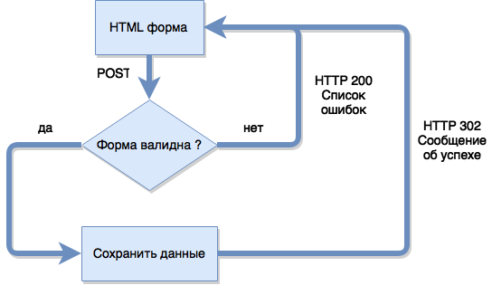
Общий сценарий обработки
3

Slide 4
Best practice
Всегда проверять пользовательские данные
Для форм, изменяющих данные, использовать метод POST
Не заставлять вводить данные повторно
Сообщать об ошибках детально - по полям
Сообщать об успешном сохранении формы
При успешном сохранении делать перенаправление
4

Slide 5
HTTP Redirect

Slide 6
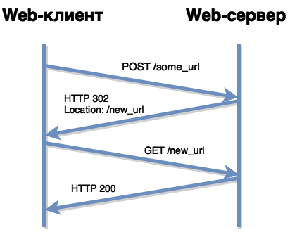
Перенаправления в HTTP
6

Slide 7
Перенаправления в HTTP
•
•
302 Found
- временное перенаправление
301 Moved Permanently
- постоянное перенаправление
(кешируется в браузере)
•
Location: url
- URL для повторного запроса. Может быть как
абсолютным, так и относительным.
7

Slide 8
Перенаправления в Django
from django.http import HttpResponseRedirect
def some_view(request):
# logic..
return HttpResponseRedirect('/new_url/')
# уязвимость open redirect
def dangerous_view(request):
url = request.GET.get('continue') return HttpResponseRedirect(url)
8

Slide 9
Django forms

Slide 10
Описание форм
from django import forms
class FeedbackForm(forms.Form):
email = forms.EmailField(max_length=100)
message = forms.CharField(widget=forms.Textarea)
def clean(self):
if is_spam(self.cleaned_data): raise forms.ValidationError(
u'Сообщение похоже на спам', code='spam'
)

Slide 11
class AddPostForm(forms.Form):
title = forms.CharField(max_length=100)
message = forms.CharField(widget=forms.Textarea)
def clean_message(self):
message = self.cleaned_data['message'] if not is_ethic(message):
raise forms.ValidationError( u'Сообщение не корректно', code=12)
return message + \
"\nThank you for your attention."
def save(self):
post = Post(**self.cleaned_data) post.save()
return post

Slide 12
Типы полей
•
•
•
•
•
•
•
BooleanField
- флажок
CharField
- текстовое поле ввода
EmailField
- текстовое поле, Email
ChoiceField
- выбор из нескольких вариантов
DateField
- выбор даты
DateTimeField
- выбор даты и времени
FileField
- загрузка файлов

Slide 13
Валидация данных
По типу поля, например
EmailField
•
•
clean_xxx
- доп. проверка поля xxx, может изменить значение
clean
- доп. проверка всех полей формы
Методы
clean
и
clean_xxx
должны использовать
self.cleaned_data
для получения данных формы и поднять
ValidationError
в случае некорректных данных.

Slide 14
Использование во view
def post_add(request):
if request.method == "POST":
form = AddPostForm(request.POST) if form.is_valid():
post = form.save()
url = post.get_url()
return HttpResponseRedirect(url)
else:
form = AddPostForm()
return render(request, 'blog/post_add.html', { 'form': form
})

Slide 15
Использование в шаблонах
{{ form.as_ul }}
{{ form.as_p }}
{{ form.as_table }}

Slide 16
{% for e in form.non_field_errors %}
<div class="alert alert-danger">{{ e }}</div>
{% endfor %}
<form class="form-horizontal" method="post" action="/blog/add/">
<fieldset>
{% for field in form %}
<div class="control-group
{% if field.errors %}has-error{% endif %}">
<label class="control-label">{{ field.label }}</label>
<div class="controls">{{ field }}</div>
</div>
{% endfor %}
</fieldset>
<div class="form-actions">
<button type="submit" class="btn btn-primary"> Сохранить</button>
</div>
</form>

Slide 17
Model forms
from django.forms import ModelForm
class ArticleForm(ModelForm): class Meta:
model = Post
fields = ['title', 'content',
'category', 'tags']
Метод
save
уже определен и сохраняет модель
Meta.model

Slide 18
Безопасность

Slide 19
Проверка пользователя
class AddPostForm(forms.Form):
# ... поля ...
def _ _init_ _(self, user,**kwargs): self._user = user
super(AddPostForm, self).__init__(**kwargs) def clean(self):
if self._user.is_banned:
raise ValidationError(u'Доступ ограничен') def save(self):
self.cleaned_data['author'] = self._user
return Post.objects.create(**self.cleaned_data)

Slide 20
Проверка пользователя (2)
from django.contrib.auth.decorators \ import login_required
@login_required
def post_add(request):
form = AddPostForm(request.user, request.POST) if form.is_valid():
post = form.save()

Slide 21
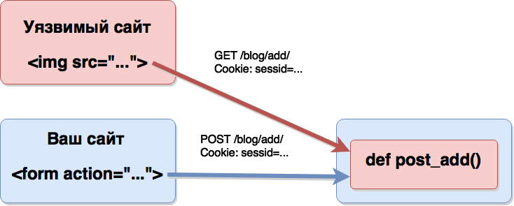
Cross Site Request Forgery

Slide 22
Методы борьбы с CSRF
Проверка метода
@require_POST
Проверка заголовка
Referer
Проверка CSRF-токенов
<form method="POST" action="/blog/add">
{% csrf_token %}
</form>

